Slide 1
DEMOCRACIA

Slide 2
GUIÓN
Formas de organización política.
Características básicas de un sistema democrático. Robert A. Dahl.
Orígenes históricos de la democracia: ATENAS.

Slide 3
A.- Formas de organización política.

Slide 4
La democracia: rareza histórica.
Rareza incluso hoy en día.
¿Es intuitivo?
Grupos de amigos.
Equipos deportivos.
Grupos de trabajo.
LOST.
Dictar órdenes; hacerlas cumplir; ostentar poder.

Slide 5
Azul pálido: + democracia.
Azul oscuro: - democracia.

Slide 6
1ª Reflexión política: Platón y Aristóteles.
Tres tipos:
Monarquía: gobierno de uno solo.
Aristocracia: gobierno de unos pocos.
Democracia: gobierno de todos.
Tres degeneraciones.
Tiranía: el monarca gobierna para su beneficio.
Oligarquía: beneficio de los oligarcas.
Democracia: el arbitrio de la mayoría sobre las leyes.

Slide 7
Monarquía y aristocracia.
Monarquía:
Hereditario.
Legitimación de la monarquía:
Aristocracia:
Un pequeño grupo que es superior al resto.
Legitimación de la aristocracia:
Parentesco con dioses.
Parentesco con antiguos habitantes.
Cultura.
Fuerza. Linaje.
Religión. Herencia.
Riqueza. Cultura.

Slide 8
Mejor gobierno según Platón y Aristóteles.
Platón:
El gobierno de los mejores: Mito de la Caverna.
Primero estudiar filosofía.
Respeto a las leyes.
Aristóteles:
Una democracia de las clases medias.
Alejado de los excesos de los pobres y los ricos. TERMINO MEDIO.
Cualquier forma, si respeta las leyes, es buena.
Toda forma es buena si se adapta a las condiciones históricas.
Requisito: procurar prosperidad material, vida virtuosa y feliz.

Slide 9
S. XVIII Separación de poderes.
Locke, Montequieu, Rousseau …
Poder Legislativo: establece las leyes que regulan el comportamiento de los individuos.
Poder Ejecutivo: ejecuta las leyes. Coordina medios, instituciones, personas… Gobierno.
Poder Judicial: dirime en disputas conforme a la ley. La interpretan.
Evita la concentración de poder (degeneraciones).
La libertad no admite la unión de ellos.

Slide 10
La espada de Damocles
¿Es deseable el poder?

Slide 11
Defectos de los sistemas no democráticos.
No hay participación de los gobernados en las decisiones que les atañen.
No hay control sobre el gobernante
¿Voz y voto?
No hay igualdad en leyes y derechos.
Clases sociales (riquezas, derechos, deberes).
Corrupción.

Slide 12
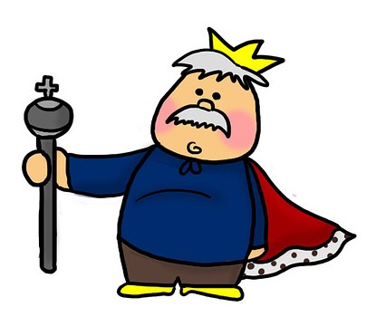
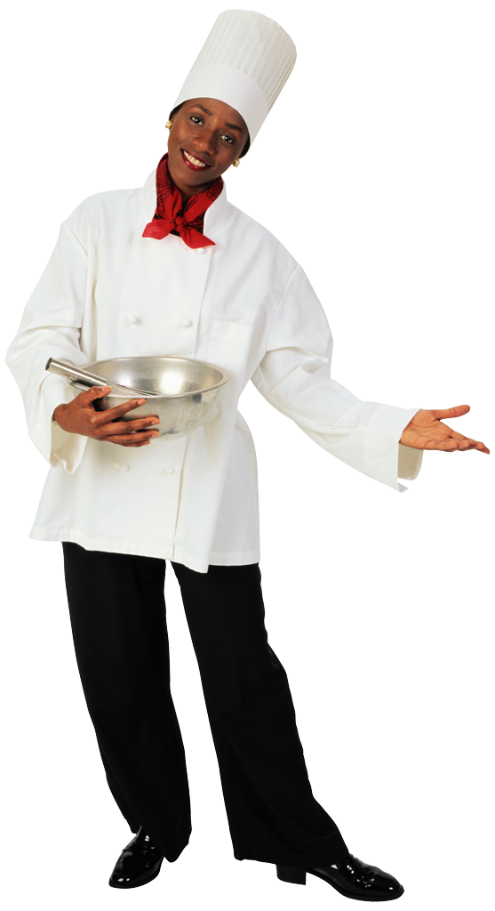
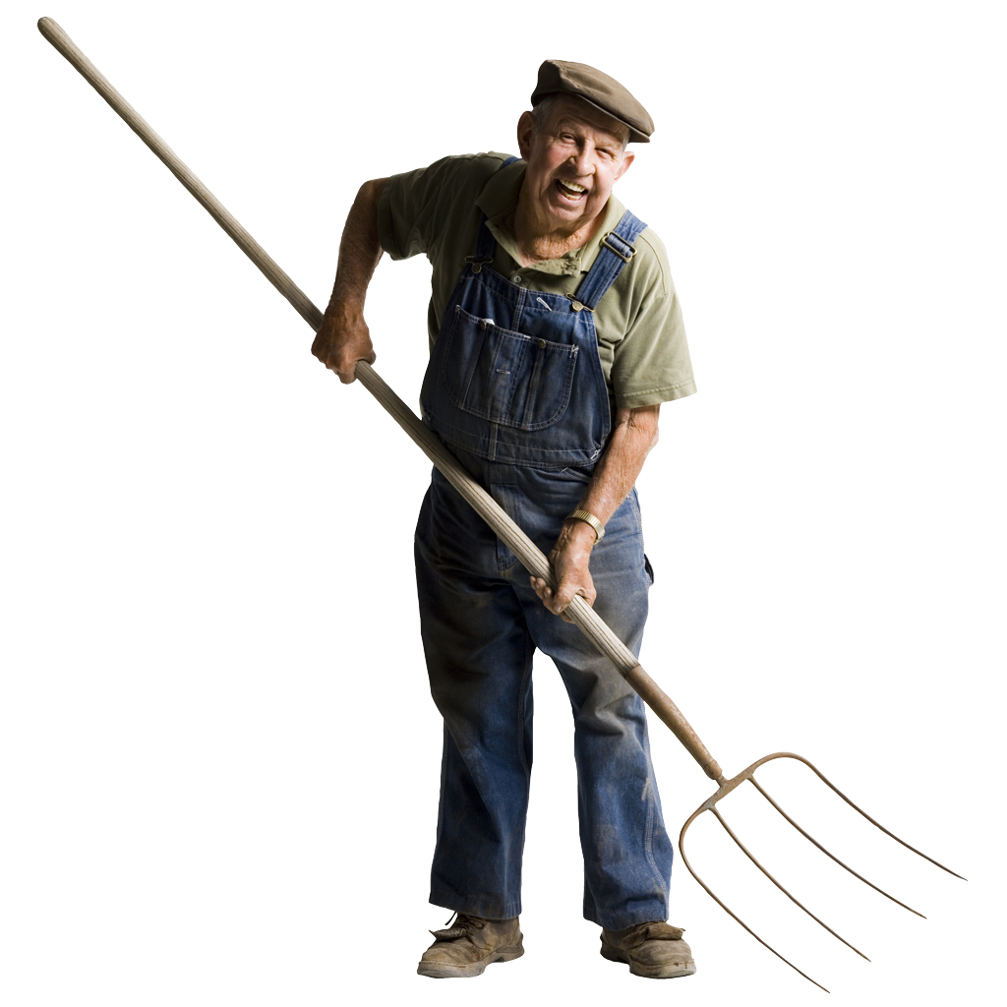
SÚBDITOS

Slide 14
B.-Características básicas de un sistema democrático.

Slide 15
Robert A. Dahl
Características básicas de la democracia.

Slide 16
Criterios:
Participación efectiva.
Igualdad de voto.
Comprensión ilustrada.
Control de la agenda.

Slide 17
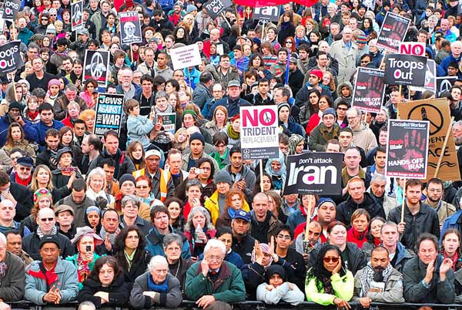
A.- Participación efectiva.
Misma capacidad para expresar opinión sobre el gobierno.
Debate, opinión crítica. Participación.
Voz.

Slide 18
B.- Igualdad de voto entre adultos.
Misma capacidad de influir.
Derecho al voto.
Mismo valor.
Capacidad efectiva de hacerlo.
Valor – posibilidad.

Slide 19
Método
Pocos miembros:
Mano Alzada.
Masas:
Asegurar que todos puedan votar: DERECHO.
Asegurar que todos tengan oportunidad: CAPACIDAD.
Contabilizar: VALOR.

Slide 20
Democracia
Aristocracia
Todos votan.
Todos opinan.
Todos se ven afectados.
IGUALDAD
SUFARGIO UNIVERSAL
Minoría vota.
Minoría opina.
Todos se ven afectados.
IGUALDAD RESTRINGIDA.
SUFRAGIO RESTRINGIDO.

Slide 21
C.- Compresión ilustrada.
La democracia exige a los ciudadanos su participación.
Participar desde la responsabilidad.
INFORMACIÓN:
Problemas existentes.
Posibles soluciones.
Consecuencias

Slide 22
Educación: forma ciudadanos.
Conocimientos para la vida laboral.
Formación en valores, derechos y DEBERES.
Informarse.
Decidir.
Asumir consecuencias.

Slide 23
4.- Control de la agenda.
Agenda política: acontecimientos que un gobierno debe ir tratando a lo largo de su mandato.
Controlar la agenda es controlar la información.
De qué se habla y de qué no se habla.
Son los individuos quienes han de controlar la agenda.
¿Lo hacemos? Prensa, Tv, radio… ¿Internet?

Slide 24
China.
http://www.lostiempos.com/diario/opiniones/columnistas/20080704/china-y-la-libertad-de-prensa_13601_18234.html
Tras la inquietud en Lhasa durante el mes de marzo, China incrementó el control de los medios en un intento de cubrir los ojos del mundo. Los periodistas extranjeros se enfrentaron a las más severas restricciones en los últimos tiempos, no sólo se negaron los pedidos de visitar el Tibet, también se llevaron a cabo controles estrictos en las visitas de zonas del Tibet, en provincias tales como Sichuan y Gansu. Dos valientes reporteros Tim Johnson, periodista jefe de McClatchy Newspapers en Beijing, y el reportero ejecutivo de CBC de Beijing intentaron informar desde Gansu, pero fueron rápidamente hallados y evacuados por fuerzas de seguridad. Y los chinos que sólo tienen acceso a la propaganda oficial desconocen la trágica realidad del Tibet, lo cual permite a las autoridades fomentar sentimientos nacionalistas por medio de reportajes televisivos que exageran los casos de violencia perpetrados por los tibetanos.

Slide 25
C.- Orígenes históricos de la democracia: ATENAS.

Slide 26
GUIÓN.
Cazadores – recolectores
Atenas clásica.
Historia.
Características.

Slide 27
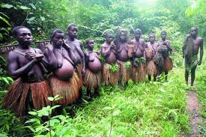
A.- Cazadores – recolectores.

Slide 28
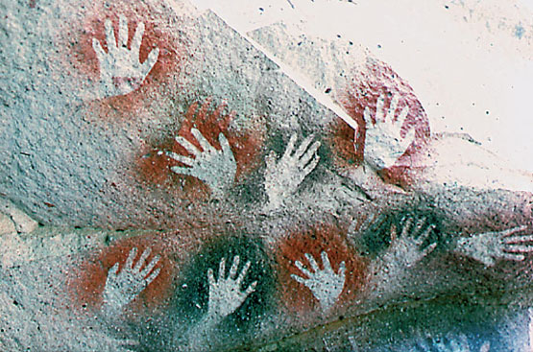
Pocos miembros.
No hay clases sociales (riqueza).
No actividad agrícola o ganadera.
No hay dinero.

Slide 29
Nómadas: viven de lo que recogen.
Caza.
Pesca.
Frutos, semillas, tubérculos.
Pueblos nómadas actuales.
TERRITORIO PUEBLO
Chile Pehuenches, Puelches
Colombia Nukak Makuk, Wayúu
Desierto del Sahara Tuaregs,
Europa Zíngaros, Sarakatsani, Yoruk
Groenlandia Esquimales,
India Gadulia lohar, Rabari
Kenia Turkana
Mauritania Maurí
Medio Oriente Beduinos

Slide 30
Bosquimanos del desierto del Kalahari
Cómo evolucionan los humanos. Boyd, R y Joan, B.
“Como si fueran científicos, los cazadores recogieron los datos, hicieron observaciones cuidadosas des rastro y usaron conocimientos preexistentes para interpretarlos (…).
Los rastreadores se pararon frecuentemente para discutir sus ideas. Distintos hombres ofrecieron hipótesis rivales para explicar los rastros que vieron, y hubo mucha discusión de los distintos puntos de vista. En el rastreo, como en la ciencia, dicha discusión es muy útil.”

Slide 31
DESIERTO DEL KALAHARI

Slide 32
Son SOCIEDADES IGUALITARIAS.
Trato especial a la autoridad.
Al más hábil, fuerte, sabio…
Pero siempre intervienen en igualdad.

Slide 33
Rousseau
Estado de naturaleza.
Hombre naturalmente bueno.
Igualdad = Peligros.
Contrato:
Salvaguardar de los peligros.
Cede el poder.
Se va viciando.
Ricos – pobres.
Infelicidad

Slide 34
ATENAS CLÁSICA

Slide 35
Atenas. 1.-Historia.

Slide 36
Guión.
Sociedad micénica. 1.600-1.200 a.C.
Sociedad doria. 1.200 a.C.
Siglos VIII-VII
Solón
Clístenes.

Slide 37
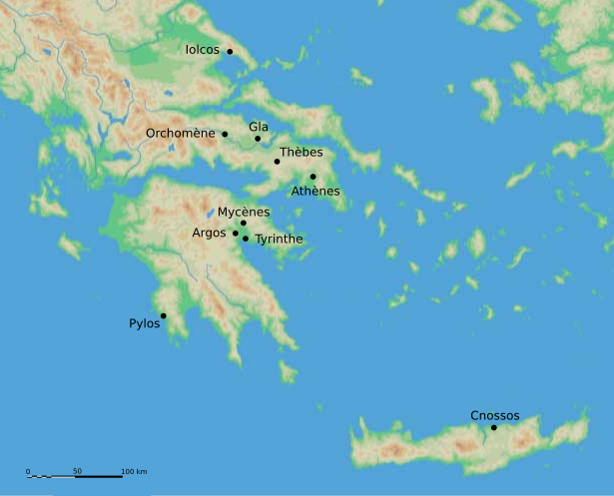
1.- Sociedad micénica.
Grandes desconocidos (incluso fechas).
Cae alrededor del S.XII.
Homero.

Slide 38
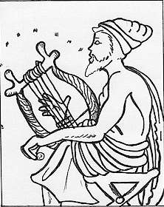
Aedos.
Homero.
No escriben, cantan, y nunca lo mismo.
No hay alfabeto.
Sociedad oral.
Musas.
EDUCAN.
SOCIEDAD PALACIEGA.
VS Platón.

Slide 39
Canto I de la ILÍADA.
Canta, oh diosa, la cólera del Pelida Aquiles, cólera funesta que causó infinitos males a los aqueos y precipitó al Hades muchas almas valerosas de héroes, a quienes hizo presa de perros y pasto de aves –cumplíase la voluntad de Zeus- desde que se separan disputando el Atrida, rey de hombres y el divino Aquiles.
Pelida: hijo de Peleo.
Atrida o Atreides: hijo de Atreo.

Slide 40
Texto Tersites y Odiseo.

Slide 41
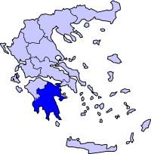
Sociedad Doria.
Entran desde el Norte hacia el Peloponeso.
Es una cultura, no un estado. No organización.
“Isla de Pélope”.
Bajo nivel cultural.
No guerreros, agricultores.
Arte dórico.
Esparta, Corinto.

Slide 42
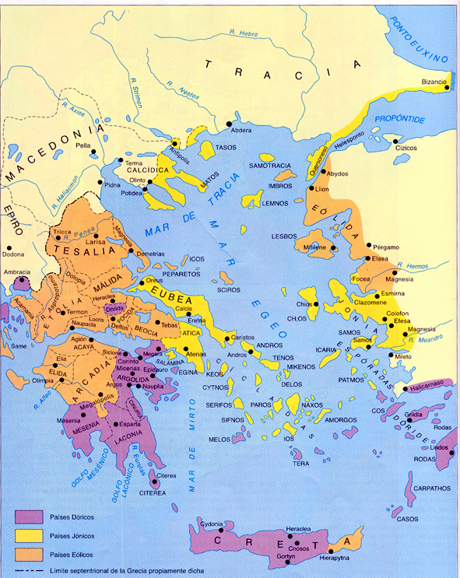
Geografía griega:
Muy escarpada y
accidentada.
Difíciles comunicaciones.
Polis: ciudad estado.
Unidad política,
social y económica.
Autogestión.
Distintas leyes, derechos,
ejércitos, regímenes…

Slide 43
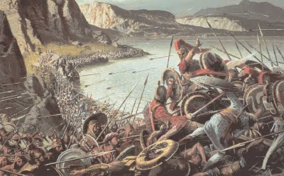
Fusión de población indígena + invasores dorios.
Monarquía → Aristocracia.
Común cultura e idioma: HELENOS (integrantes de la Hélade, hijos de Heleno)

Slide 44
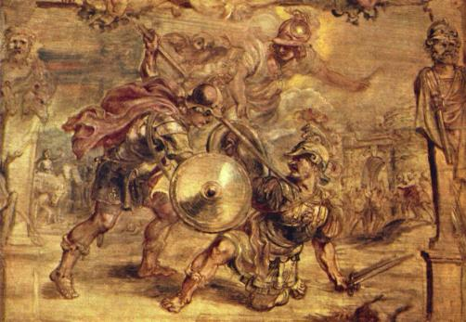
Siglos VIII VII a.C.
Crisis económica:
Esclavos por deudas.
Pobreza.
Descontento con las aristocracias.
Tenían el poder político/económico.
Solo ellos iban a la guerra (altos costes). Troya.

Slide 45
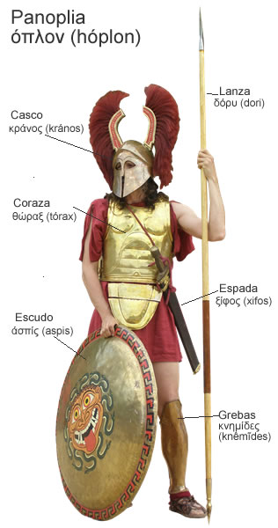
Descontento con la aristocracia.
Nueva clase social: Comerciantes.
Tienen riqueza, pero no poder político.
Esclavos: agricultores con deudas.
Ejército:
Necesidad de soldados.
Falange hoplita.
Exigen participar del poder político.

Slide 46
SOLÓN
638 – 558 a.C.

Slide 47
Medidas para paliar la crisis.
Tribunales de apelación populares (SORTEO).
Consejo de 400 miembros que controlan al Areópago (Rey – aristócratas). BOULÉ. (Sorteo).
Anuló la esclavitud por deudas (devolvió la libertad a los que la había perdido).
Timocracia: 4 clases sociales.
Se jerarquizan en fc. de la renta
≠ derechos políticos y responsabilidades.
Queda escrita, sin arbitrios.

Slide 48
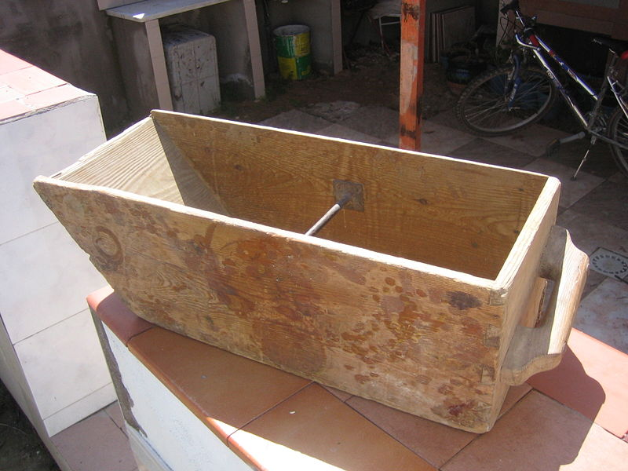
FANEGA.

Slide 49
Los pentakosiomedimnoi, literalmente "hombres de las quinientas fanegas", aquellos que podían producir como mínimo esa cantidad (accedían al arcontado y eran los administradores políticos).
Los hippeis, jinetes que podían costearse un caballo y el equipo necesario para la guerra, valuado en trescientas fanegas anuales.
Los zeugitai u hoplitas (poseen par de bueyes o 200 medimnos o más: 5 hectáreas): eran los que podían armarse con la panoplia de la infantería pesada.
Los thetes (producen menos de 200 medimnos): Los que no podían armarse y eran remeros.
Solón deja la ciudad
Tuvieron que interpretarla.
No se toca por 100 años.

Slide 50
Clístenes.
570-503 a.C.

Slide 51
Los tiranos.
Pisístrato da un golpe de estado.
Es un muy buen gobernante. Moderado.
Extiende el poder de Atenas por mar.
Hipias. Hijo de Pisístrato.
Recela de todos. Miedo a ser asesinado.
Instaura un régimen de terror.

Slide 52
Clístenes.
Hace las últimas reformas democráticas.
100 DEMOS con asambleas propias.
30 TRITIAS, agrupaciones de Demos.
10 TRIBUS, con 3 tritias cada una.
Una costera, una urbana, otra interior.
Mezcla.
ISONOMÍA
Vida en el ÁGORA.

Slide 54
Isonomía.
Igualdad.
Todos los CIUDADANOS están preparados para gobernar: igual capacidad.
Sorteo.
Salario (Pericles).
“Idiotes”

Slide 55
Boulé.
500 miembros.
50 de cada tribu.
Se reparten la presidencia cada mes.
De ellos, rotan en la presidencia: Pritareo (Sócrates).
Convocan a la Ekklesía y le proponen reformas.

Slide 56
Ekklesía.
O asamblea de ciudadanos libres.
Poder legislativo, judicial y ejecutivo.
Guerra, diplomacia…
Mayores de 18 años.
Había que acudir en persona.
Discursos.

Slide 57
Areópago.
Arcontes.
Elegidos entre los aristócratas por la Ekklesía.
Consejeros.
Poder muy limitado, casi testimonial.

Slide 59
Helíaia.
Tribunales. Justicia ateniense.
Nunca de oficio. Rogada.
Si afectaba a la esfera pública, cualquiera podía denunciar.
No apelación.
No abogados o fiscales.

Slide 60
Ekklesía elige 9 Arcontes cada año.
Presiden los tribunales.
Se presentan 6000 miembros para el jurado de las tribus.
Solo han de acudir 500 por juicio.
No saben hasta horas antes a quiénes tocaba.
Sorteo mediante un sistema de tablillas.

Slide 61
Cleroterion
- 40 min.: Testigos, intervenciones, pruebas…
- Urna en el centro.
5% de los votos mínimo
(Peligro de multa o pérdida de ciudadanía)

Slide 62
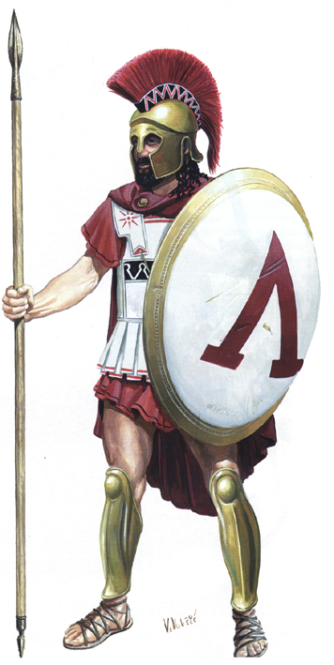
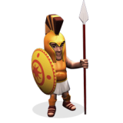
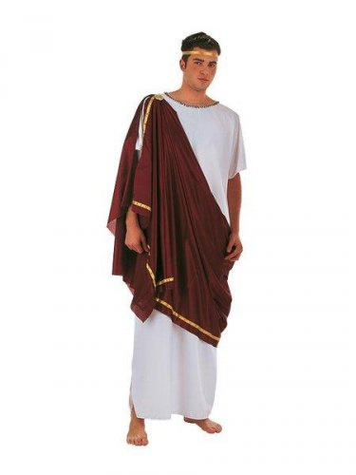
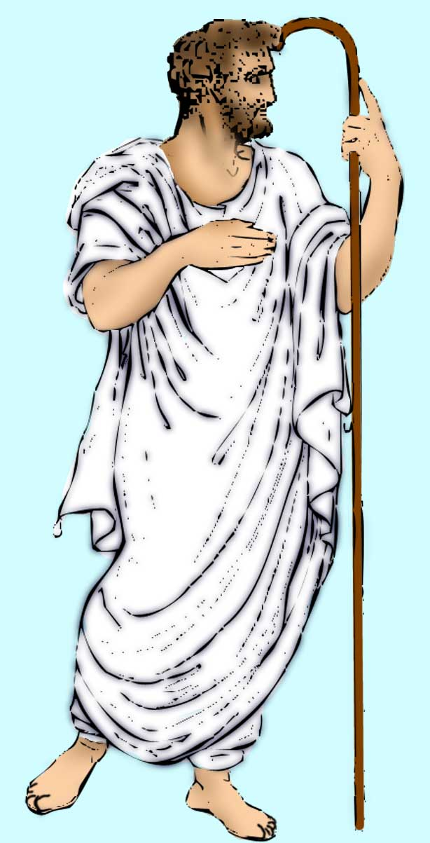
Arconte.
Secretarios.
P
U
B
L
I
C
O
J
U
R
A
D
O
J
U
R
A
D
O
P
U
B
L
I
C
O

Slide 63
Ciudadanos.
Población Atenas:
300.000 habitantes.
Solo 60.000 ciudadanos.
+ mujeres, esclavos y metecos.
Esclavos con derechos pero no vida pública.

Slide 64
Ciudadano: tiene vida pública.
Servicio militar. Tiempo en la frontera. Rito de paso.
Debe tomar decisiones.
Logos. Uso del verbo. La palabra.
Democracia = sistema de la palabra.
Retórica.

Slide 65
Sofistas.
MAESTROS DE LA PALABRA.
Profesores.
Enseñan a vivir en la ciudad.
Gorgias. Elogio a Elena.
Homero ya no es útil.
Chicos malos.

Slide 66
Thank you for smoking 1

Slide 67
Thank you for smoking 2

Slide 68
Thank you for smoking 3

